Slide 1
PROYECTO INTERMODULAR · DAW 2026/2027
StockLink
Sistema de gestión de stock multiempresa centralizado
Daniel Jiménez · Pepe Gil · Daniel Ortiz
Campus Cámara Sevilla

Slide 2



1. ANÁLISIS INICIAL
Identificación del Público Objetivo
StockLink está pensado principalmente para pequeñas y medianas empresas que tienen que gestionar su inventario. Por ejemplo, puede ser una tienda, un restaurante, una farmacia o un almacén.
El problema que hemos detectado es que muchas de estas empresas todavía gestionan el stock de una forma bastante manual, utilizando hojas de cálculo, papel o incluso de memoria. Esto puede provocar errores y dificultar saber cuánto stock tienen realmente.
Además, hemos tenido en cuenta empresas que tienen varios locales. En estos casos, con StockLink se podría acceder desde una misma sesión a los diferentes locales y consultar su inventario sin tener que utilizar una cuenta diferente para cada uno.
Por tanto, nuestro objetivo es centralizar toda esta información y hacer que la gestión del stock sea más sencilla.
¿A quién va dirigido StockLink?
Problemas
Pequeñas y medianas empresas, empresas con uno o varios locales, Comercio minorista, hostelería, farmacias..
Muchas de estas empresas todavía gestionan el stock de una forma bastante manual, utilizando hojas de cálculo, papel o incluso de memoria.

Slide 3
1. ANÁLISIS INICIAL
Objetivos Principales de la Interfaz
Nuestros objetivos específicos están centrados principalmente en conseguir una buena interfaz de usuario.
Primero buscamos que la aplicación sea clara y sencilla, ya que está pensada también para personas con un nivel tecnológico medio-bajo.
Después, queremos conseguir una navegación intuitiva, para que el usuario pueda encontrar rápidamente lo que necesita sin tener que dar muchas vueltas.
Otro punto importante es que sea responsive, es decir, que pueda utilizarse correctamente tanto en ordenador como en tablet o móvil.
También queremos mantener una consistencia visual, utilizando los mismos colores, tipografías y componentes en toda la aplicación.
🎯 Claridad y usabilidad
📱 Responsive
Interfaz sencilla e intuitiva.
Adaptación a PC, tablet y móvil.
🧭 Navegación
♿ Accesibilidad y feedback
Acceso rápido y organizado a las funciones.
Información sobre acciones, errores y estados del stock.

Slide 4
1. ANÁLISIS INICIAL
Benchmarking: Análisis de Referencias
Para definir StockLink hemos realizado un pequeño benchmarking, comparándolo con soluciones que ya existen en el mercado, como Zoho Inventory y Holded.
De Zoho Inventory nos interesó especialmente su sistema de alertas cuando el stock llega a un determinado nivel. Sin embargo, vimos que puede resultar una herramienta bastante compleja para usuarios que no tienen mucha experiencia.
De Holded nos interesó su gestión en tiempo real y su estructura modular. En este caso, hemos detectado que la gestión de diferentes empresas no está planteada de la misma forma que nuestra propuesta.
A partir de este análisis decidimos orientar StockLink a un problema concreto: poder gestionar varias empresas o locales desde una misma sesión y hacerlo mediante una interfaz sencilla, pensada especialmente para PYMEs.
¿Qué aporta StockLink?
La principal diferencia es que queremos combinar la gestión multiempresa en una única sesión con una interfaz muy sencilla, pensada para usuarios con poca experiencia tecnológica.
Plataforma | Aspectos Destacados | A Tomar / Referencia | Debilidad Detectada
Zoho Inventory | Gestión multialmacén y órdenes de compra. | Sistema de alertas por umbral. | Diseño complejo y genérico.
Holded (Inventario) | Control en tiempo real e informes de valor. | Escalado funcional modular. | Cuentas separadas por empresa.
StockLink (Propuesta) | Gestión multiempresa real en 1 sesión. | Interfaz ultrasimple sin formación. | Optimizado para PYMEs.

Slide 5
2. PLAN DE DISEÑO
Requerimientos Funcionales y Estéticos
Requerimientos Funcionales
Requerimientos Estéticos
RF-01: Registro multiempresa y usuarios.
Soporte de Temas: Modo oscuro y claro.
RF-02: Alta, edición y bajas de productos.
Jerarquía Clara: Tipografía funcional.
RF-03: Control de stock y movimientos.
Uso del Color: Colores semánticos aislados.
RF-04: Alertas automáticas de stock mínimo.
Diseño Limpio: Aspecto profesional y moderno.

Slide 6
2. PLAN DE DISEÑO
Bocetos, Mockups y Prototipo
FASE 1
FASE 2
FASE 3
Wireframes
Mockups
Prototipo
Baja Fidelidad
Alta Fidelidad (Figma)
Dinámico e Interactivo
Estructura básica de Login y Dashboard en blanco y negro.
Diseño detallado con componentes en modo oscuro y claro.
Simulación funcional de navegación creada con HTML/CSS/JS.

Slide 7
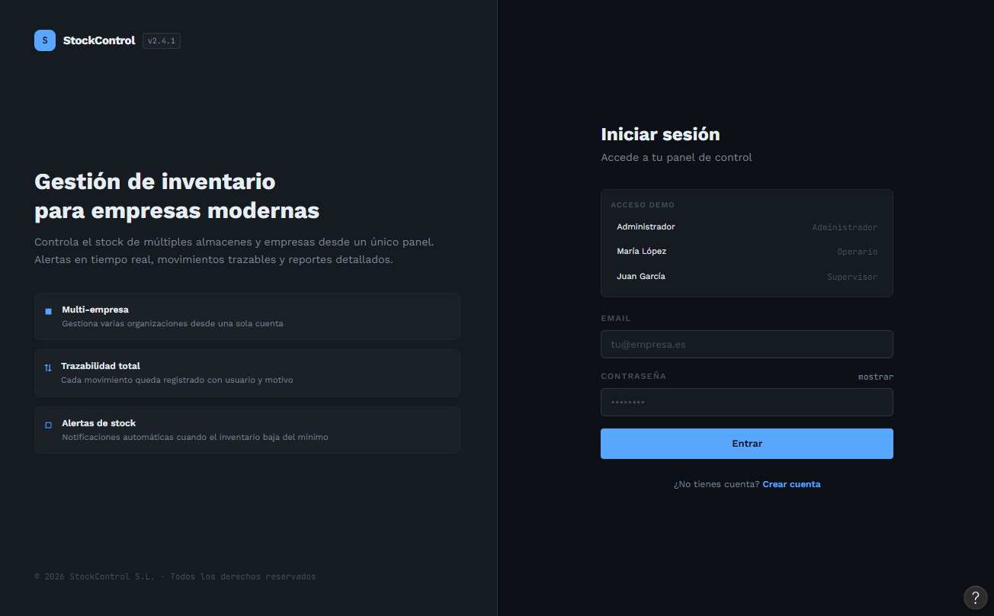
2. PLAN DE DISEÑO
Bocetos, Mockups y Prototipo

Slide 8
2. PLAN DE DISEÑO
Bocetos, Mockups y Prototipo

Slide 9
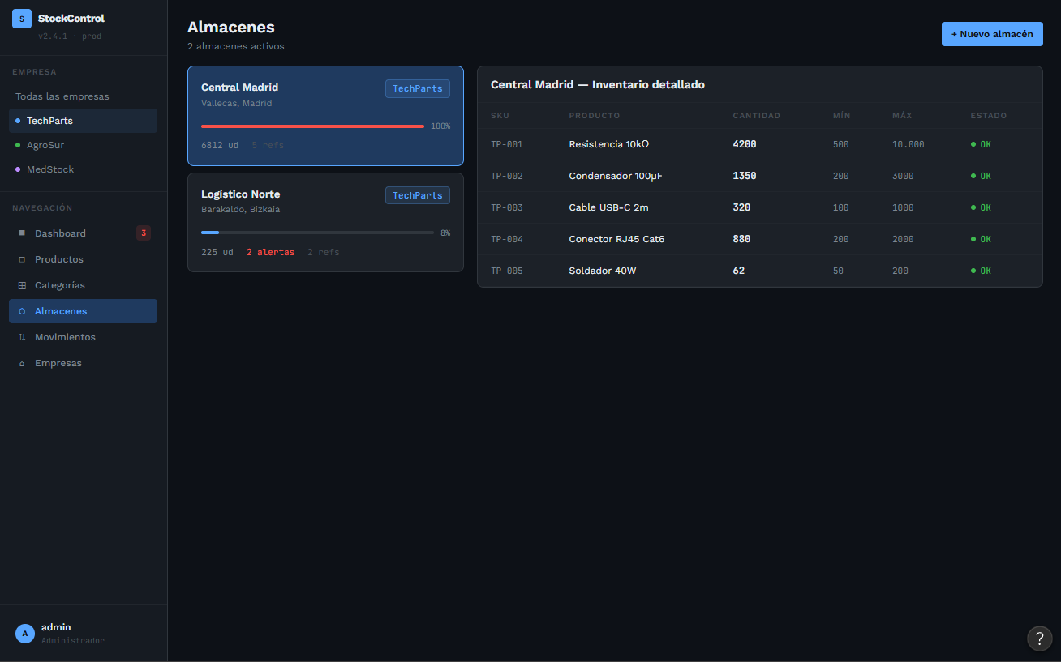
2. PLAN DE DISEÑO
Bocetos, Mockups y Prototipo

Slide 10
2. PLAN DE DISEÑO
Justificación de Decisiones de Diseño
La elección de los colores y las tipografías no es simplemente estética, sino que está relacionada con la funcionalidad de StockLink.
Hemos elegido el azul como color principal porque transmite confianza, seguridad y profesionalidad, que son características que queremos asociar a una aplicación de gestión empresarial. Para el tema oscuro utilizamos tonos oscuros porque buscamos una interfaz moderna y cómoda para utilizar durante periodos prolongados.
Además, utilizamos verde, ámbar y rojo como colores semánticos. Esto es especialmente importante en nuestra aplicación porque permiten identificar rápidamente el estado del stock: verde cuando está correcto, ámbar cuando hay que prestar atención y rojo cuando el stock es crítico.
En cuanto a las tipografías, utilizamos Work Sans como fuente principal porque es limpia y fácil de leer. Para datos, métricas y algunos elementos de marca utilizamos JetBrains Mono, ya que su aspecto monoespaciado permite diferenciarlos visualmente del resto de la interfaz.
En resumen, hemos elegido los colores y tipografías buscando que el diseño sea atractivo, pero sobre todo que ayude al usuario a interpretar la información rápidamente.
Paleta de Colores
Tipografía
Azul:
Work Sans
Fiabilidad y acción principal.
Tono Oscuro Base:
Fuente principal para interfaz, alta legibilidad.
Confort en uso continuado.
JetBrains Mono
Semánticos:
Verde/Ámbar/Rojo para estados.
Fuente monoespaciada para marca y métricas.

Slide 11
3. CRONOGRAMA DE EJECUCIÓN
Planificación Temporal del Proyecto (5 Semanas)
Fase | S1 | S2 | S3 | S4 | S5
Análisis Inicial y Requisitos
Plan de Diseño (Wireframes/Mockups)
Validación y Pruebas Iniciales
Ajustes y Documentación Final

Slide 12
4. PRESUPUESTO BÁSICO
Estimación de Recursos Humanos
Integrante | Horas | Coste/Hora | Subtotal
Daniel Jiménez Ramírez | 200 h | 18 € | 3.600 €
Pepe Gil Cué | 200 h | 18 € | 3.600 €
Daniel Ortiz | 200 h | 18 € | 3.600 €
TOTAL TRABAJO ESTIMADO
10.800 €
600 horas totales de dedicación en equipo.

Slide 13
4. PRESUPUESTO BÁSICO
Herramientas, Licencias y Otros Gastos
Herramientas & Software
Pruebas
Hosting & Dominio
0 € (Open Source)
0 €
15 €/año + 300 €/año
VS Code, Angular, Node.js, Express, MySQL, Git, GitHub y Figma.
Pruebas con usuarios cercanos e iconos/recursos de acceso libre.
Despliegue y pruebas ejecutados exclusivamente en entorno local.
Copias de seguridad y almacenamiento
Mantenimiento anual
120 €/año
1.080 €/año

Slide 14
4. PRESUPUESTO BÁSICO
Resumen del Presupuesto
COSTE DIRECTO REAL
VALOR ESTIMADO DEL PROYECTO
0 €
10.800 €
Proyecto académico apoyado en software libre.
Valoración del tiempo de trabajo del equipo.
VALOR ESTIMADO PARA PRODUCCIÓN
11.235 €

Slide 15
STOCKLINK · FINAL
¿Preguntas o Comentarios?
Gracias por su atención

